Slide 1
DELO NA DOMU –
NAVODILA ZA MLADINSKI PEVSKI ZBOR (1. del)
Osnovna šola Notranjski odred Cerknica
Jasmina Žagar
marec 2020

Slide 2
Izvedi tri upevalne vaje. Vsako upevalno vajo zapoj večkrat tako, da se pomikaš po poltonih navzgor in navzdol (podobno kot sicer delamo na vajah MPZ).
Klikni na zvočnik, da vajo najprej slišiš.

Slide 3
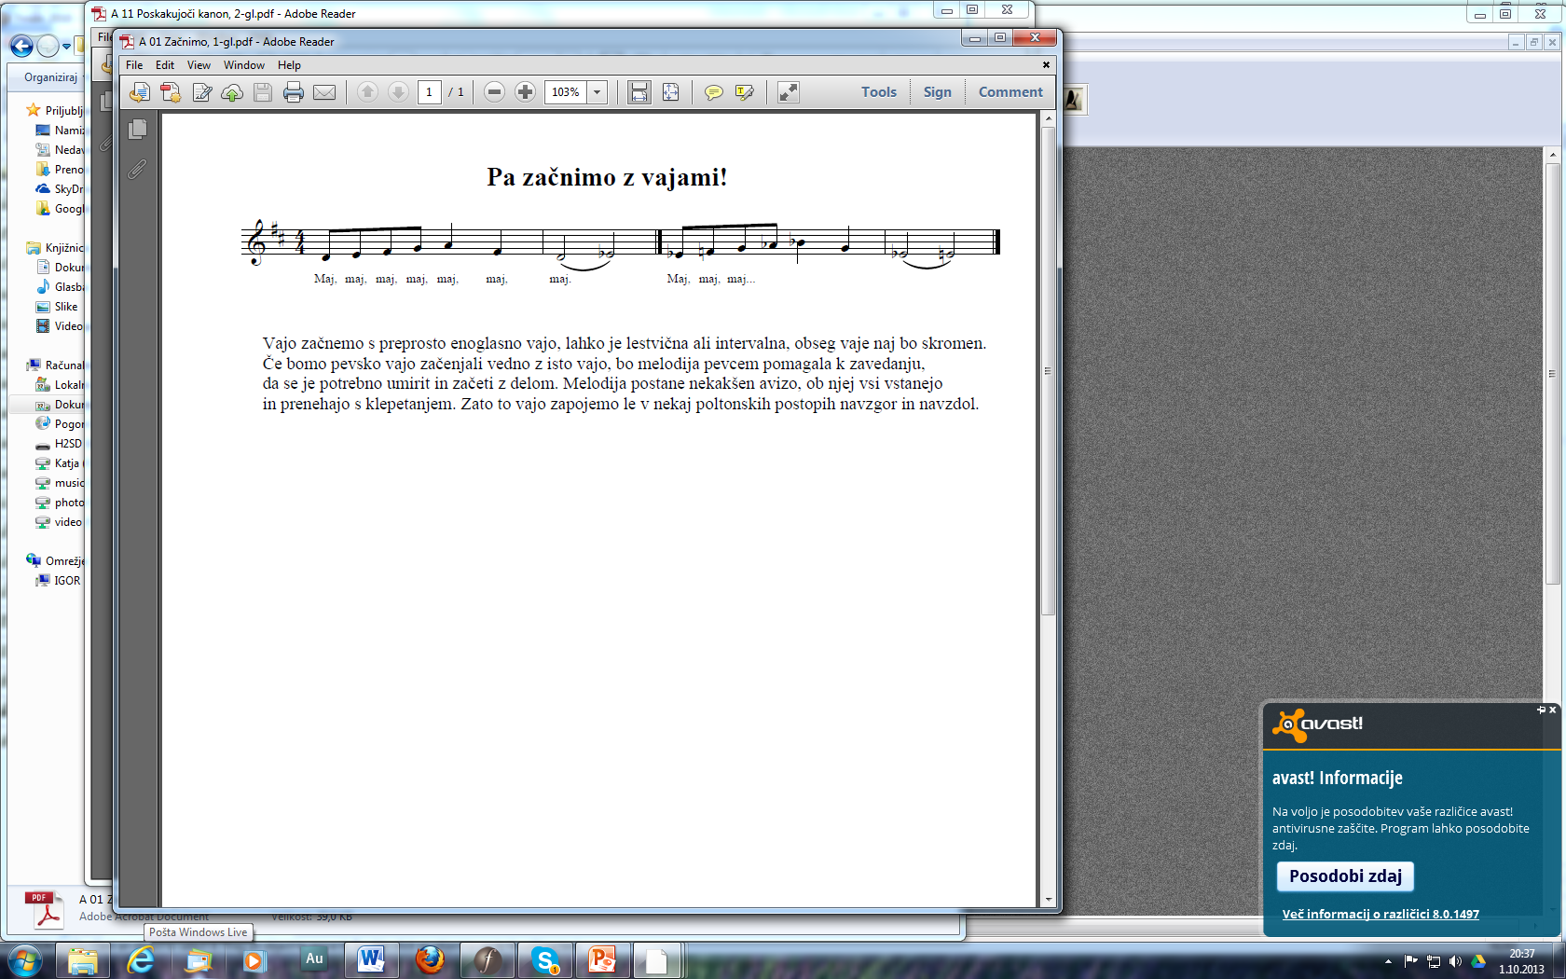

Upevalne vaje vzete iz gradiva Katje Gruber:

Slide 4
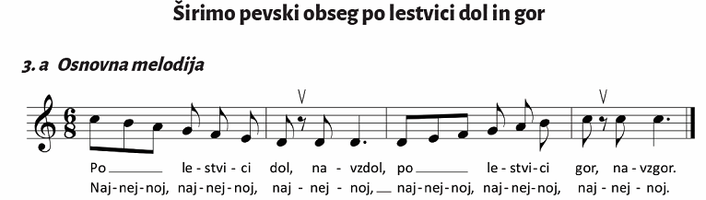

Slide 5
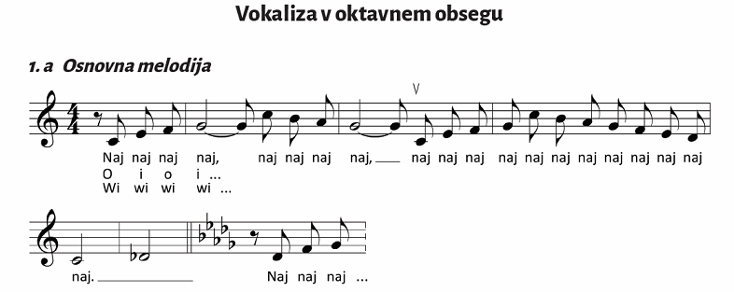

Slide 6
2. Ponovi/nauči se zapeti skladbo Balon prijateljstva (Mirko Rebolj, Janez Odar), ki jo je za pihalni orkester in pevski zbor priredil Mitja Dragolič. Za lažjo orientacijo prilagam notni zapis in prepis besedila.
Najprej se nauči/ponovi 1. glas, nato še 2.

Slide 7
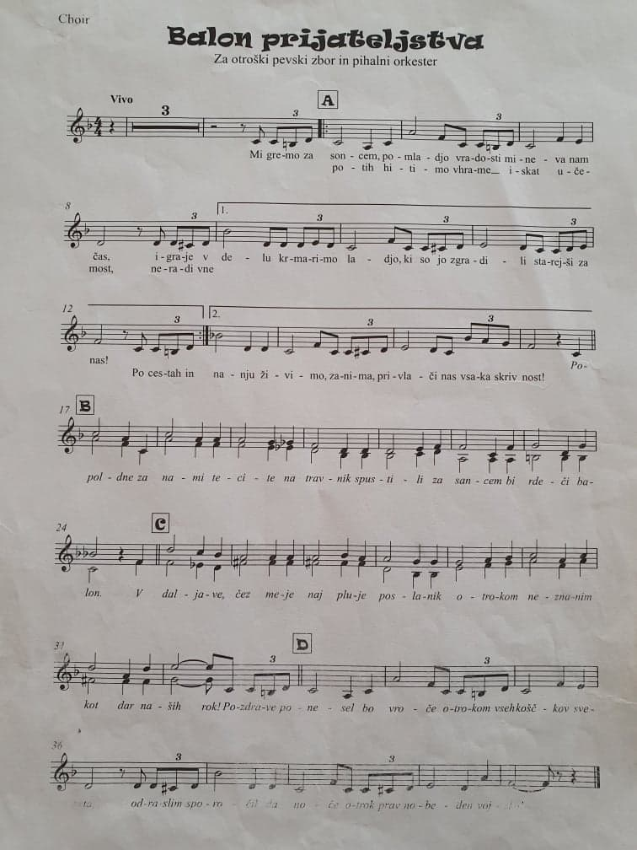
BALON PRIJATELJSTVA
Mi gremo za soncem, pomladjo
v radosti mineva nam čas,
igraje v delu krmarimo ladjo,
ki so jo zgradili starejši za nas.
Po cestah in potih hitimo
v hrame iskat učenost,
neradi v neznanju živimo,
zanima, privlači nas vsaka skrivnost.
Popoldne za nami tecite na travnik
spustili za soncem bi rdeči balon.
V daljave, čez meje naj pluje poslanik
otrokom neznanim kot dar naših rok.
Pozdrave ponesel bo vroče
otrokom vseh koščkov sveta,
odraslim sporočil, da noče
otrok prav nobeden vojska.

Slide 8
3. Ob matrici, ki jo je posnela Godba Cerknica, pesem zapoj tolikokrat, da jo boš znal/a zapeti na pamet.

Slide 9
4. K sodelovanju lahko povabiš tudi družinske člane, s katerimi te dni bivaš. Mogoče pa se lahko skupaj preizkusite v dvoglasnem petju?
Veliko zabave ob prepevanju vam želim,
učiteljica Jasmina Žagar.

